Slide 1
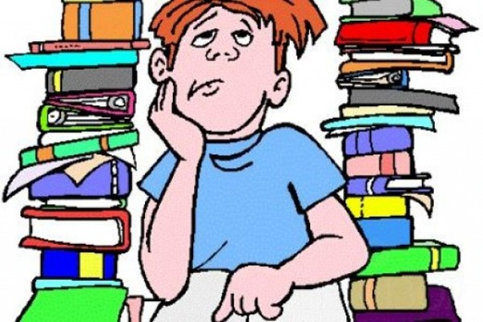
Прочитай! Не пожалеешь!
Выставка – реклама новых книг
для подростков

Slide 2
Уважаемые читатели
предлагаем вашему вниманию виртуальную выставку новых поступлений
«Новинки на книжной полке»
Друзья, потеснитесь немного, Торжественный час настает. Своей интересной, чудесной дорогой К нам новая книга идет!

Slide 3
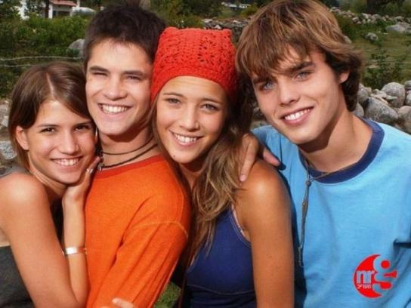
Добрый мир твоих друзей

Slide 4
Наринэ Абгарян "Все о Манюне"
Как сказала сама Наринэ Абгарян «прочтите и вздрогните, дети! Потому что без всяких интернетов и Wi-Fiев ваши родители смогли вырасти в настоящих человеков» "Манюня" - светлый, пропитанный солнцем и запахами южного базара и потрясающе смешной рассказ о детстве, о двух девочках-подружках Наре и Манюне, о грозной и доброй Ба - бабушке Манюни, и о куче их родственников, постоянно попадающих в казусные ситуации. Это то самое теплое, озорное и полное веселых приключений детство, которое делает человека счастливым на всю жизнь.

Slide 5
«Такие мальчишки»
Как трудно быть мальчишкой! Ведь нужно успеть поучаствовать во всех приключениях и проказах, которые затеваются вокруг, узнать и перепробовать уйму нового... Этому озорному и неугомонному народу посвятили свои рассказы известные детские писатели.
В книгу вошли рассказы талантливых русских писателей: Аркадия Аверченко, Юрия Сотника и Валентины Осеевой. Их главные герои - самые обыкновенные мальчишки, которые всегда готовы к приключениям и не прочь немного похулиганить. Они изучают приемы японской борьбы джиу-джитсу и учатся плавать, играют в пиратов и подражают индейцам-сиу, воруют котов и искренне сочувствуют чужому горю… Бесстрашные, озорные, полные решимости преодолеть все трудности мальчишки придумывают для себя все новые и новые занятия. Для мальчишек младшего школьного возраста.

Slide 6
Валентина Осеева «Всё о Ваське Трубачёве и его товарищах»
Трилогия известной детской писательницы Валентины Осеевой знакомит нас с честными, смелыми ребятами, которые в начале Великой Отечественной войны оказались на оккупированной фашистами территории. Васёк Трубачёв и его товарищи, как могут, борются с врагами. Но эта книга не только о войне, она о дружбе, взаимовыручке, о надежде, о том, что жизнь побеждает. Для среднего школьного возраста.

Slide 7
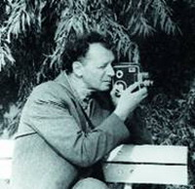
Александр Шаров русский писатель-фантаст и детский писатель
Александр Шаров (1909-1984) был очень разносторонним писателем, более чем за полвека работы в литературе он оставил большое и серьёзное наследство. В литературе для детей он получил признание прежде всего как автор чудесных, мудрых сказок, таких как "Кукушонок, принц нашего двора", "Человек-горошина и простак", "Мальчик-одуванчик и три ключика" и многих других.

Slide 8
Александр Шаров "Батальон Бориса Ивановича"
В книгу "Батальон Бориса Ивановича" вошли три повести о Великой Отечественной войне. И написаны они так, как может написать только человек, сам прошедший всю войну. А. Шаров честно и на равных говорит с юными читателями об очень важных вещах: что такое война и как жить после войны.

Slide 9
Чтобы оценить книгу, достаточно посмотреть на даты написания повестей: «Батальон Бориса Ивановича» — 1943–1944 год, «Севка, Савка и Ромка» — 1954-й, «В развалинах» — 1957-й. Повести — свидетельства очевидца и непосредственного участника событий («Батальон Бориса Ивановича», например, появился во время службы автора на Северокавказском и Первом Украинском фронтах). Произведения, написанные искренне и честно, создавались, когда война ещё не стала историей. Чтобы охватить как можно больше граней происходившего на фронте и в тылу, автор использует приём «рассказ в рассказе». Неслучайно книга названа по повести, в которой к группе воспитанников детского дома, уходящих от наступающих немцев, присоединяются разные люди: и мальчик-сирота, и боец партизанского отряда, и многие другие. Каждый из них рассказывает о своём, и мы видим, как война ломает, перемешивает и складывает заново человеческие судьбы

Slide 10
Михаил Сухачев "Дети блокады"
Повесть Михаила Павловича Сухачева рассказывает о блокаде Ленинграда в годы Великой Отечественной войны. С сентября 1941 по январь 1944 года фашисты каждый день по нескольку раз бомбили и обстреливали город. Более миллиона ленинградцев умерло от голода и холода, но они не сдавались, героически работая и перенося лишения. Герои книги, - дети блокадного Ленинграда, Витя Стогов и его друзья, - тушили на чердаках зажигательные бомбы, ловили сигнальщиков-диверсантов, помогали людям выстоять. Любовь к Родине, стойкость, мужество, самоотверженность - вот главные черты этих ребят, благодаря которым они выдержали нечеловеческие испытания.

Slide 11
Михаил Сухачев «Там, за чертой блокады»
Герои повести, ленинградские подростки Виктор Стогов, Валерка Спичкин, Эльза Пожарова, знакомы читателю по ранее изданной книге "Дети блокады". В новой повести, которая читается как самостоятельное произведение, рассказывается об их дальнейшей судьбе. Оставшись в блокаду без родителей, они обрели вторую семью в дошкольном детдоме, устроенном в их бывшей школе, и вместе с ним были эвакуированы под Томск, в сибирскую деревню. Эта книга также и о тех, кто приютил "детей блокады", помог им обжиться на новом месте, - о колхозниках-сибиряках, людях широкой души и щедрого сердца.

Slide 12
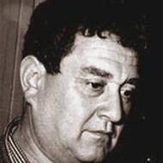
Виктор Драгунский "Он упал на траву..."
Всем знаком забавный герой Дениска Кораблёв известного писателя Виктора Юзефовича Драгунского. Как правило, «Денискиными рассказами» и ограничивается наше представление о наследии писателя. Мы открыли для себя и зрителей ещё одну страницу творчества В.Ю.Драгунского – повесть «Он упал на траву…»

Slide 13
В своем произведении писатель показывает нам войну под другим углом. Это не боевые действия на фронте, а жизнь ополченцев, которые защищали нашу столицу с лопатой в руках. На их долю выпали не меньшие трудности и тревоги: бессонные ночи и дежурства на крышах домов во время бомбежек, холод и голод, пережитый в осажденной Москве, смерть знакомых, с которыми еще пять минут назад могли сидеть на кухне и пить чай… Благодаря этим людям солдаты отстояли нашу столицу, переломив наступление немцев.

Slide 14
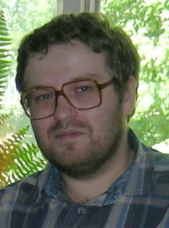
Эдуард Веркин - автор новой книги, о которой сегодня пойдет речь. И не просто новой книги, а лучшей книги о Великой Отечественной войне, ставшей победителем в интернет-конкурсе «Книгуру».

Slide 15
«Книгуру» - это конкурс на лучшее литературное произведение для юношества и детей. Особенность этого конкурса в том, что в открытое жюри конкурса входят читатели 10-16 лет. Конкурс учрежден в 2010 году Федеральным агентством по печати и массовым коммуникациям, а также некоммерческим партнерством «Центр поддержки отечественной словесности». Призовой фонд «Книгуру» – миллион рублей. Конкурс стремится представить публике новую интересную подростковую литературу, оценку которой дают сами подростки.

Slide 16
«Облачный полк»
Книга Э.Веркина «Облачный полк» - это не только книга-победитель в таком необычном конкурсе, это ещё и книга, в которой события Великой Отечественной войны впервые показаны человеком 21 века.

Slide 17
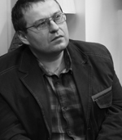
Слово об авторе
Эдуард Веркин родился в 1975 году в г. Воркуте. Учился параллельно на историческом и юридическом факультетах Сыктывкарского государственного университета.
После завершения учебы в 1998-1999 гг. работал в одном из вузов Воркуты преподавателем дисциплин обществоведческого цикла. Именно в это время Эдуард Веркин начинает заниматься литературой. Он учится на Высших литературных курсах при Литинституте им. А.М. Горького.

Slide 18
Слово об авторе
Сегодня Веркин — автор рассказов, повестей, книжек для детей, член Союза писателей России. Женат, имеет сына. С 2004 года книги Эдуарда Веркина издаются в издательстве «Эксмо» в нескольких сериях: «Детские кошмарики», «Настольная книга для девочек и мальчиков», «Только для мальчишек», «Ужасные истории», «Страшилки», «Черный котенок», «Хроника Страны Мечты». В своих книгах Эдуард Веркин пишет о том, что волнует ребят, а еще о школе и современных проблемах.

Slide 19
«Облачный полк»
В этой повести события происходят в партизанском отряде, где и воюют ещё вчерашние мальчишки. Они до последнего не поддаются отчаянию, шутят, подкалывают друг друга, а иногда и дерутся. В перерывах между боями сам командир отряда преподаёт им школьную программу, каким-то чутьём угадывая, что детям просто необходимо хотя бы иногда возвращаться к нормальной жизни… Огромной радостью для партизан было получение весточки из дома. Как хорошо знать, что твоя семья жива и здорова, и ждёт твоего возвращения! Хотя далеко не всем удавалось ещё раз обнять маму, пожать руку папе, немножко пожурить младшего братишку или сестрёнку. Смерть забирала их до того, как они успевали это сделать…

Slide 21
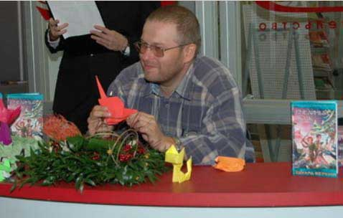
Наибольшую популярность среди читателей и критиков получила фантастическая серия "Хроника страны мечты" — романы "Место снов", «Пчелиный волк», «Кошки ходят поперек», "Снежные псы".

Slide 22
Эдуард Веркин «Место снов»
Благодаря своему предприимчивому приятелю Ляжке юный, но опытный геймер Зимин становится обладателем "Места Снов" ─ запрещенной во всем мире компьютерной игры. Дурная слава "Места Снов" оправдана. Многих игроков после виртуальных баталий охватило безумие, кое-то покончил с собой или пошел на преступление. Но для Зимина уже давно нет иных интересов в жизни, кроме компьютерных игр, а легендарное "Место Снов" ─ лучшая из них. Поэтому Зимин смело вставляет диск в компьютер и оказывается в Стране Мечты, где сбываются все желания ─ но не только твои и не далеко всегда так, как тебе хотелось бы …
Книга стала победителем национальной детской литературной премии «Заветная мечта».

Slide 23
Э. Веркин «Кошки ходят поперек»
"Кошки ходят поперек"-победитель Национальной детской литературной премии"Заветная мечта".
Ты учишься в школе, живешь ничем непримечательной жизнью, а в это время где-то там существует самое странное и абсолютно реальное место - Страна Мечты. Существует и знает о тебе, ждет тебя, приглашает в гости. Но хватит ли у тебя смелости откликнуться?

Slide 24
Э.Веркин «Герда»
Повествование ведётся по очереди от двух главных героев. Брата Игоря и сестры Аглаи.
Книга начинается с того, что нам, читателям, дают понять, что с Игорем и Аглаей случилось какое-то ужасное событие. И от этого ужасного события их спасла собака. Герда это и есть та самая собака – стаффордширский терьер.
Но семья чувствует, что с собакой что-то не то. Что собака очень странная. Они стараются гнать от себя недобрые мысли. Ребята искренне любят Герду, особенно Игорь. Но происходит ещё ряд событий, где Герда ведёт себя очень необычно и Игорь решает показать Герду опытному кинологу…

Slide 25
Э. Веркин «Друг-апрель»
Повесть о том, как нелегко подростку жить на маленьком железнодорожном переезде, где с большим трудом добывается кусок хлеба, где героя окружают не чистые на руку и душу люди, где ему, ещё совсем юному, приходится заботиться не только о себе самом, но и о своих близких - порою жалких, а то и вовсе подлых людей. Но герой повести стоит как скала, потому что на ногах его держит чистая, первая любовь.

Slide 26
Эдуард Веркин Книга советов по выживанию в школе

Slide 27
Дорогие друзья!
Эти и многие другие новые книги ждут своих читателей!

